Slide 1
Письменная речь. Оформление адреса на конверте или открытке. Правила переноса.

Slide 2
Знание собирается по капле!!!

Slide 7
Поставить ударение в слове.
Разделить его на слоги.
Начертить слогоударную схему.

Slide 9
Физкультминутка

Slide 10




Slide 11



Slide 12



Slide 13




Slide 14




Slide 15



Slide 16



Slide 17




Slide 18





Slide 19



Slide 20



Slide 21



Slide 22



Slide 23




Slide 24
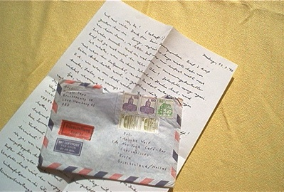
Словарь С.Ожегова
«Письмо – написанный текст, посылаемый кому – нибудь для сообщения чего – нибудь»

Slide 25


Вы верно сказали, что на письме должна быть марка. Марка — это проездной билет письма, она оплачивает его путешествие. Но марки бывают очень интересными, красивыми, и многие люди их коллекционируют.

Slide 26




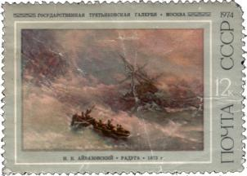



Slide 27
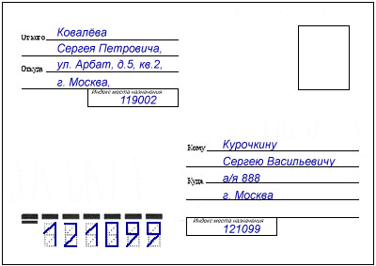

Slide 28

Словарь С.Ожегова
«Отправитель- тот,
кто пишет письмо,
отправляет его.»
«Адресат- тот,
кому адресовано
письмо.»

Slide 29
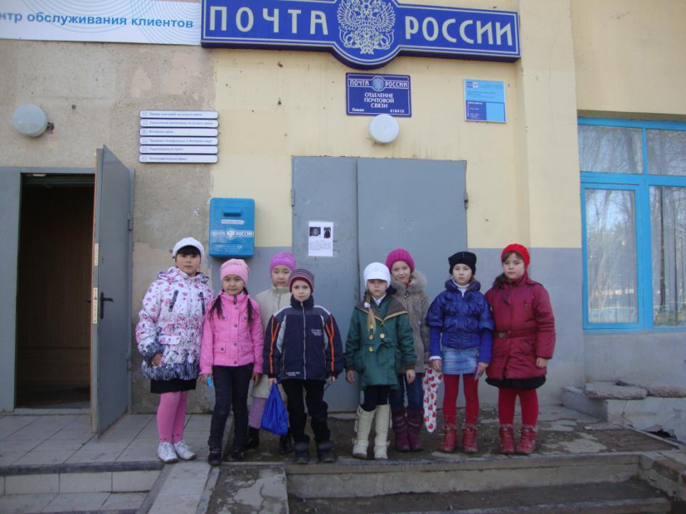

Slide 30
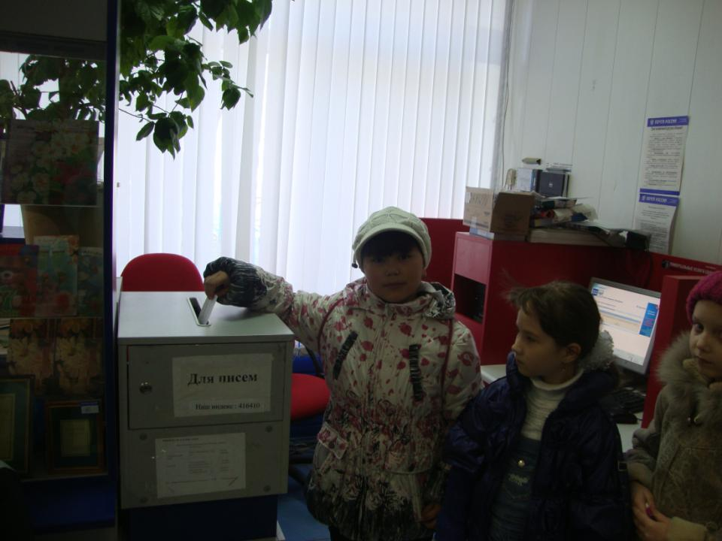

Slide 31
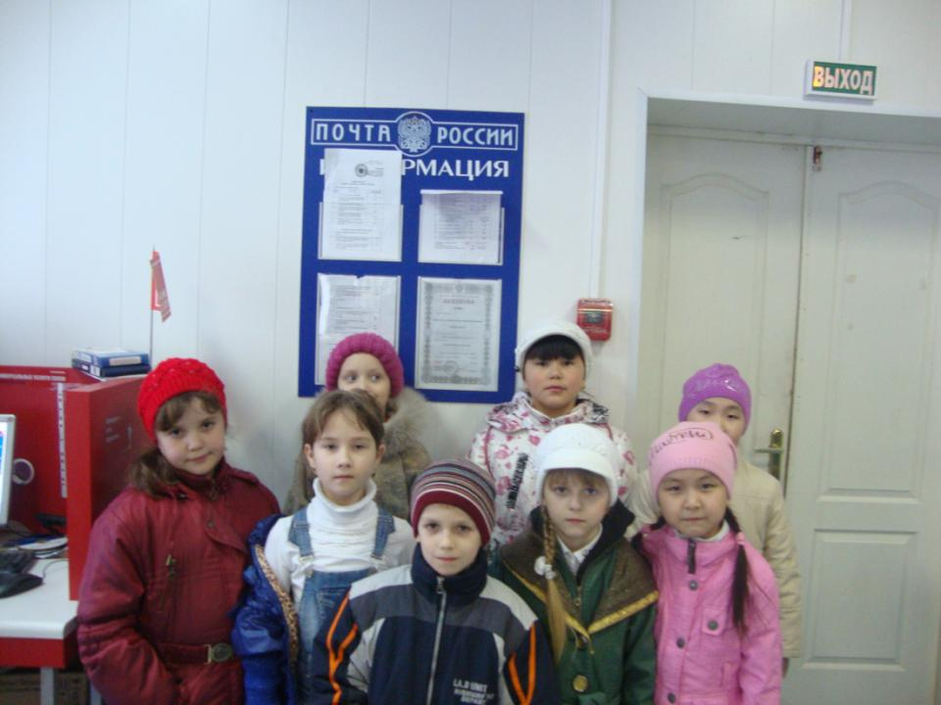

Slide 32
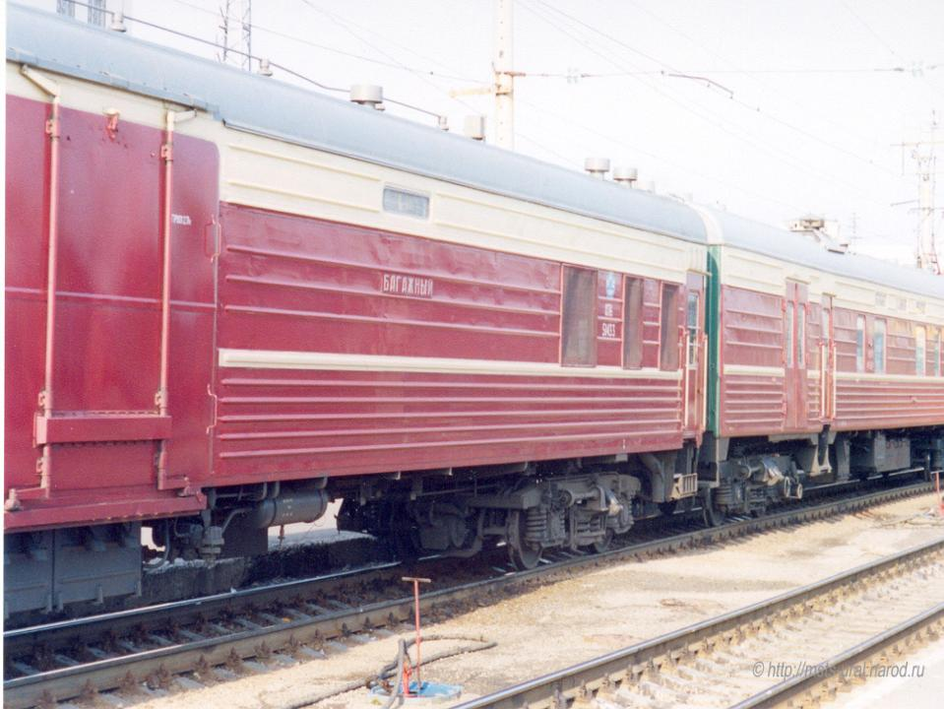


Slide 33
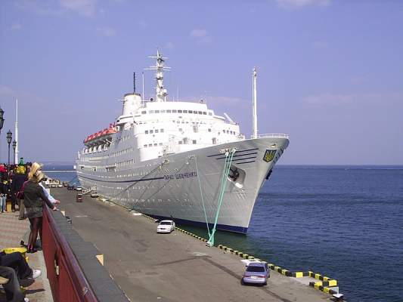

Slide 34
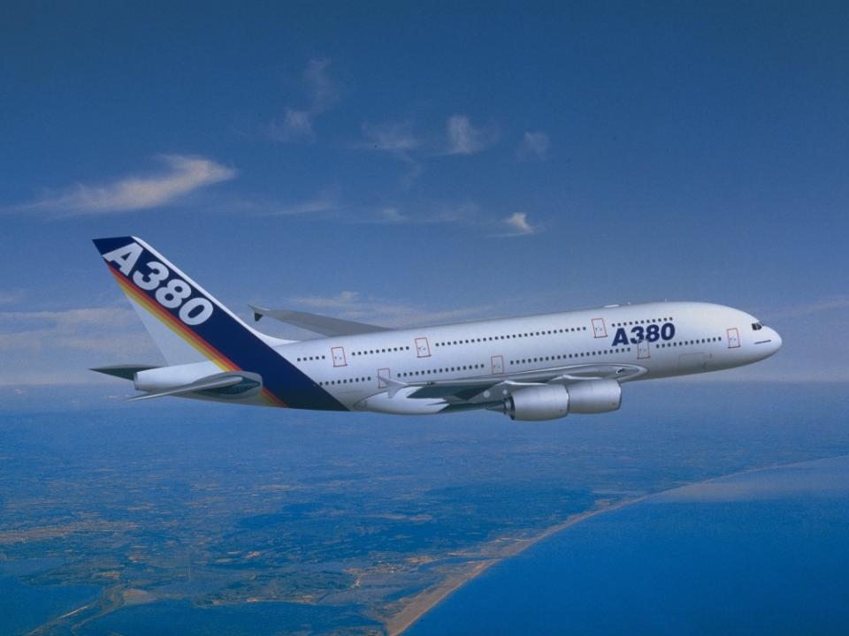


Slide 35
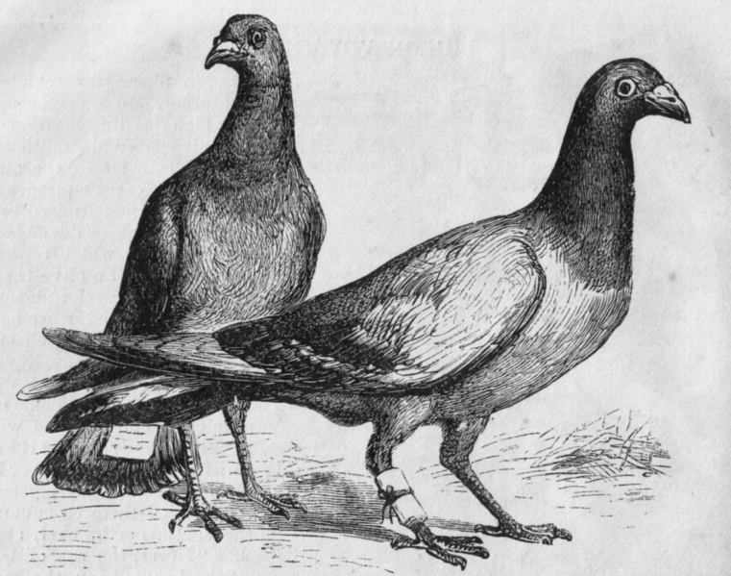

Slide 36

Бутылки с записками должны были быть выброшены на берег, послание найдено и прочитано людьми.

Slide 37


Slide 38
Правила переноса слов

Slide 39
Переносить слова с одной строчки на другую надо по слогам.
При переносе нельзя одну букву оставлять на строке и нельзя одну букву переносить на другую строку.

Slide 40
Например:
РЕ-КА
МО-РЕ
МА-ШИНА КО-Т
МАШИ-НА Ю-ЛА
ЗА-ДАЧА
ЗАДА-ЧА

Slide 41
Физкультминутка для глаз

Slide 42








Ребята, берегите зрение!

Slide 43
Рефлексия
Согласие
Сомнение
Несогласие

Slide 44

М
Ц
!
Л
О
О
Ы
Д

